Slide 1

Č E S K Ý J A Z Y K
VY_32_INOVACE_16_04_podstatná jména (vzory rodu ženského)

Slide 2

Popis prezentace
1. snímek – řazení podstatných jmen rodu ženského podle vzorů
2. snímek – správné řešení snímku č. 1
3. snímek – které podstatné jméno sem nepatří?
4. snímek – správné řešení snímku č. 3
5. snímek – podstatná jména rodu ženského – vzor žena

Slide 3
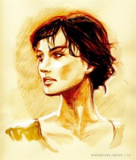


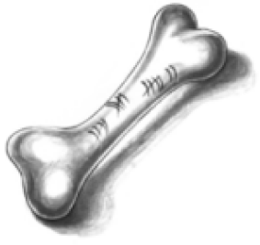
Přiřaď podstatná jména rodu ženského ke vzorům.
láska
role
činnost
radost
vánočka
useň
tíseň
kapsa
revoluce

Slide 4

Máš to správně?
láska
role
činnost
radost
vánočka
useň
tíseň
kapsa
revoluce

Slide 5
Které podstatné jméno sem nepatří.
kasa
niť
upřímnost
deka
radost
slepota
samota
růže
kůže
matka
látka
číše
fotografie
tíseň
větev
líheň
kostka
utopie
radost
šelma
posedlost
usedlost

Slide 6
Máš to správně?
kasa
niť
upřímnost
deka
radost
slepota
samota
růže
kůže
matka
látka
číše
fotografie
tíseň
větev
líheň
kostka
utopie
radost
šelma
posedlost
usedlost
pravda

Slide 7
Napiš do prázdných okének co nejvíce podstatných jmen rodu ženského, která se skloňují podle vzoru žena

Slide 8
Seznam informačních zdrojů
Microsoft PowerPoint_vložení_klipart_potlesk
Microsoft PowerPoint_vložení_tvary
Microsoft PowerPoint_vložení_smartart
http://www.google.cz/imghp?hl=cs&tab=ii
Autorem materiálu a všech jeho částí, není-li uvedeno jinak, je Mgr. Monika Nováková.

